Slide 1




Gachon Univ.
어린이 대상 환경 교육 모바일 게임
환경지키미 에코냥
컴퓨터공학과 201636100 허윤신
컴퓨터공학과 201635948 김채원
컴퓨터공학과 201636028 이선민
Team HingYa
2019년도 가천대학교 컴퓨터공학과 졸업프로젝트

Slide 2
목차
주제 선정 배경
개발 환경
서비스 소개 및 기능 설명
기대효과

Slide 3
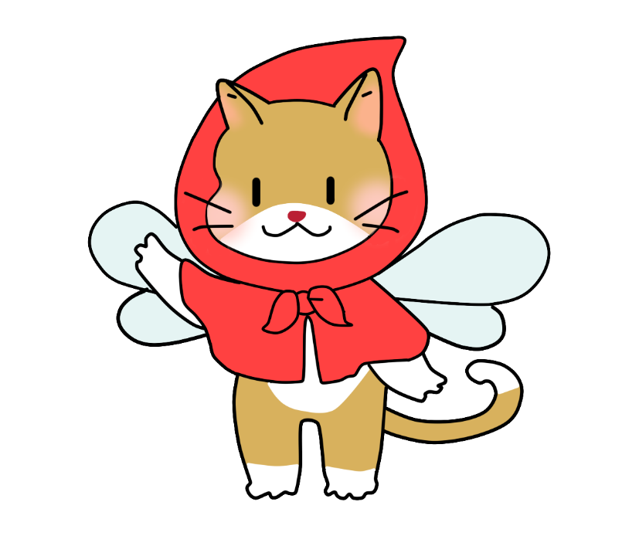



1 주제 선정 배경 Environment Keeper Eco CAT
어린이대상
환경
스토리텔링 기반의
모바일 게임

Slide 4







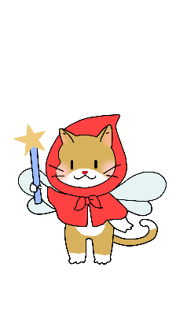




2 개발 환경 Environment Keeper Eco CAT
Visual Studio 2017
Unity 2018.3.11f1
SDK

Slide 5
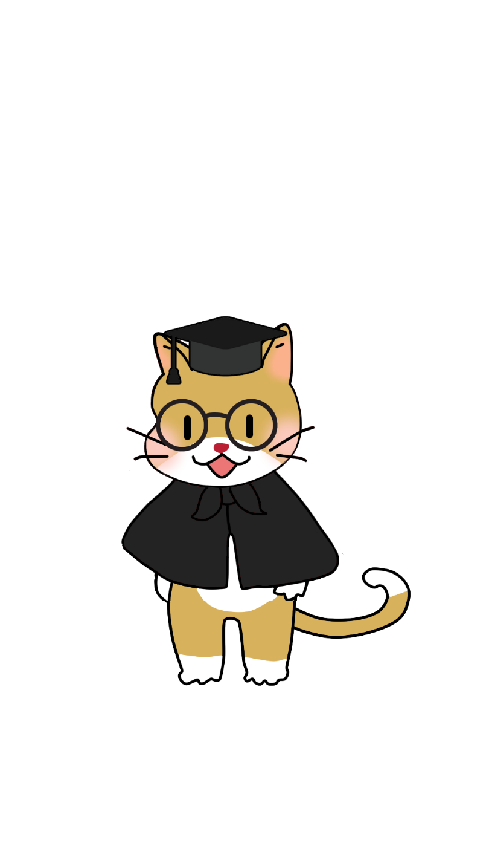
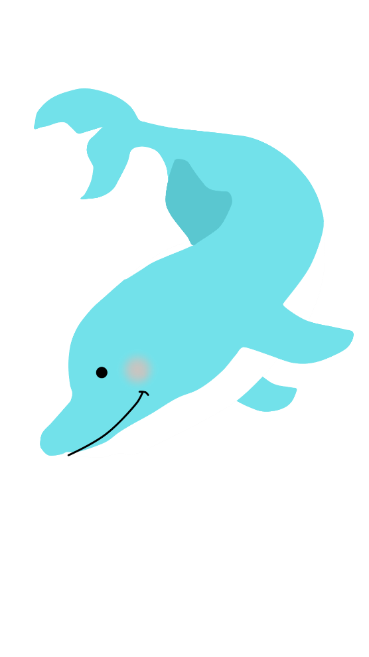

3 서비스 소개 및 기능설명 : 게임 특징 Environment Keeper Eco CAT
교육적
귀여운
디자인

Slide 6
3 서비스 소개 및 기능설명 Environment Keeper Eco CAT
게임 첫 접속
Google Play 게임 서비스 인증 및
Firebase 인증 후 로그인 완료
닉네임 입력하면 SQLite에 저장

Slide 7
3 서비스 소개 및 기능설명 Environment Keeper Eco CAT
로그인 후 게임 시작
로그인 후,
게임 튜토리얼 및 스토리 진행

Slide 8
3 서비스 소개 및 기능설명 Environment Keeper Eco CAT
6 가지의 미니게임
환경 보호에 관한
다양한 게임으로 구성
각 게임마다
쉬움, 보통, 어려움으로 구성
클리어 후 에너지 획득

Slide 9

3 서비스 소개 및 기능설명 Environment Keeper Eco CAT
Vuforia을 이용한
분리배출 교육
뷰포리아를 이용한
분리배출표시 마커 인식 사용
마커 인식 후,
분리 방법 페이지로 이동
하루 한번 에너지 획득

Slide 10
3 서비스 소개 및 기능설명 Environment Keeper Eco CAT
걸음 수 측정
안드로이드 가속도계 센서 사용
하루 3000걸음 달성 시,
에너지 획득

Slide 11
3 서비스 소개 및 기능설명 Environment Keeper Eco CAT

Slide 12
3 서비스 소개 및 기능설명 Environment Keeper Eco CAT
환경 정보 제공
환경부 출처의
다양한 환경에 관한
정보 페이지 제공
정보 페이지 랜덤하게 생성

Slide 13
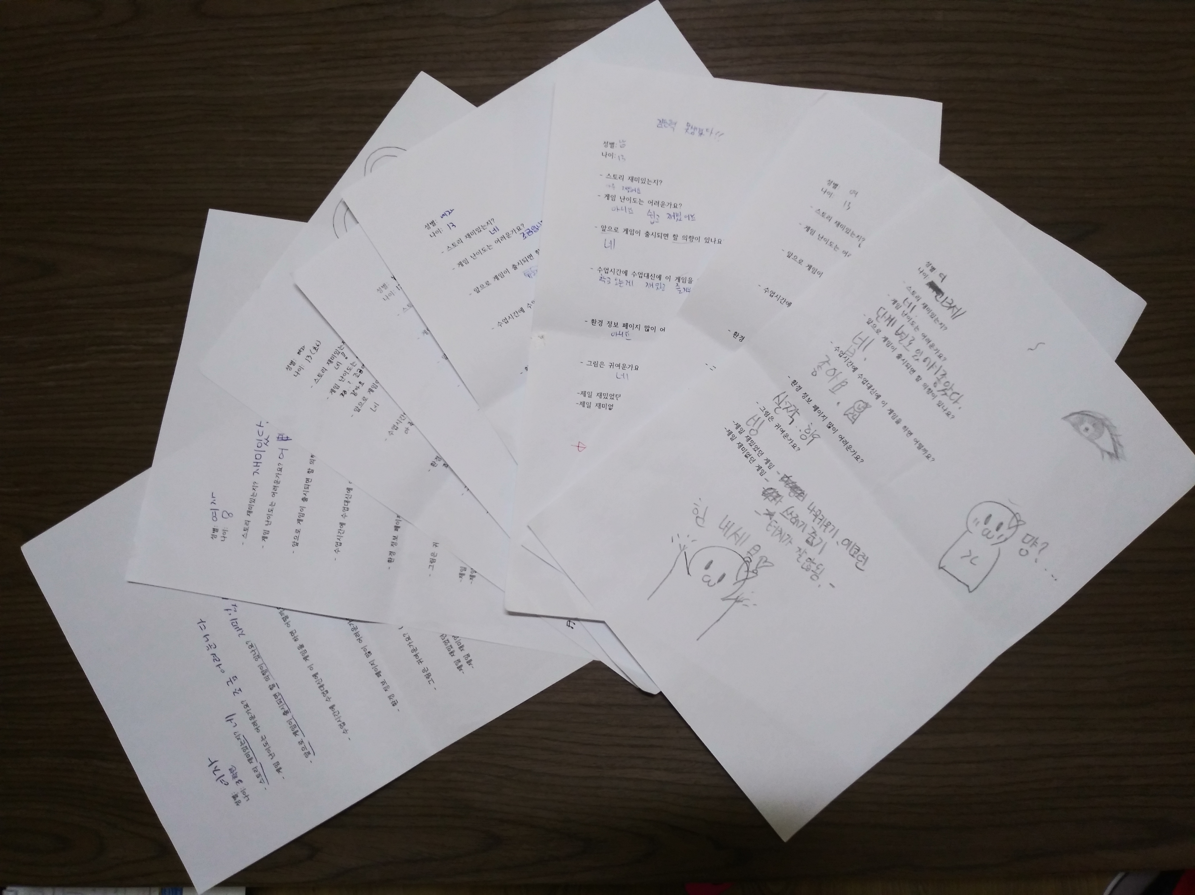


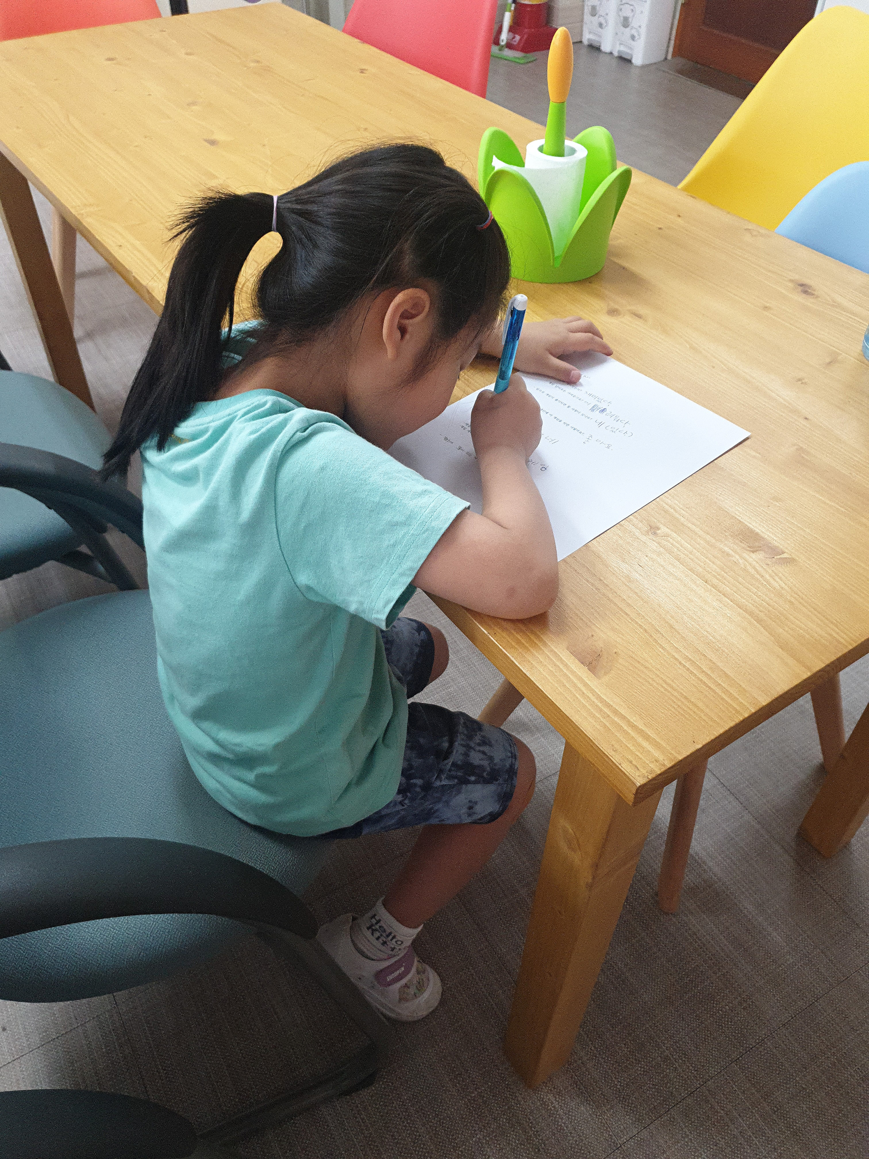
4 기대효과 및 결론 : 어린이 대상 QA Environment Keeper Eco CAT
저학년
고학년
저학년 | 대상 | 고학년
조금 어렵다 | 게임난이도 | 보통이다
쉽다 | 스토리의 이해도 | 쉽다
조금 어렵다 | 환경 정보 페이지 이해도 | 쉽다
나무 키우기, 쓰레기를 없애라 | 선호 게임 | 나무 키우기, 에코런

Slide 14
4 기대효과 및 결론 Environment Keeper Eco CAT
1
어린이들의 환경에 대한 관심 유도
2
분리배출에 대한 지식 향상 및 실천 도모

Slide 15
Q&A

Slide 16
감사합니다

